Slide 1





CHUYỂN ĐỔI DỮ LIỆU VÀ RỜI RẠC DỮ LIỆU

Slide 2

Thành viên nhóm
Phạm Minh Hiếu
(thuyết trình)
Vũ Nguyễn Trường Giang (thuyết trình)
Đào Chí Hiển (slide)
Trương Tiến Đạt (slide)
Nguyễn Chí Hoàng
Phạm Hồng Minh
Nguyễn Văn Nghĩa
Bùi Hoàng Sơn
Lê Đức Bình Minh
Nguyễn Quốc Tú

Slide 3

NỘI DUNG
Tổng quan về các chiến lược chuyển đổi dữ liệu
Chuyển đổi dữ liệu bằng cách chuẩn hóa
Phân loại rời rạc bằng phương pháp chia thùng
Phân biệt bằng phân tích biểu đồ
Phân biệt theo cụm, cây quyết định và phân tích tương quan

Slide 4
TỔNG QUAN VỀ CÁC CHIẾN LƯỢC CHUYỂN ĐỔI DỮ LIỆU
Làm sạch
Xây dựng thuộc tính
Tổng hợp
Chuẩn hóa
Rời rạc hóa
Tạo hệ thống phân cấp khái niệm cho dữ liệu định danh

Slide 5

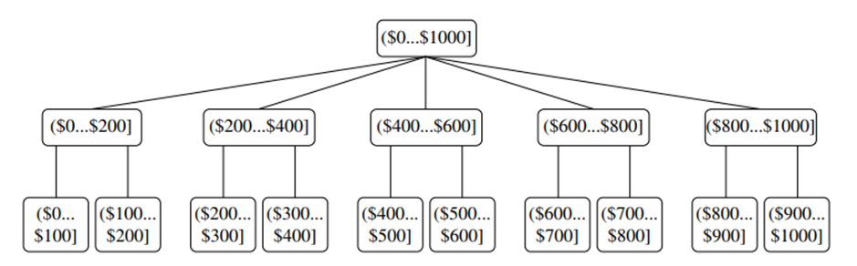
Một hệ thống phân cấp khái niệm cho thuộc tính giá cả, trong đó một khoảng (SX....SY] biểu thị phạm vi từ SX (không bao gồm) đến SY (bao gồm)

Slide 6

CHUYỂN ĐỔI DỮ LIỆU BẰNG CÁCH CHUẨN HÓA
1.Chuẩn hóa tối thiểu-tối đa
Chuẩn hóa dựa trên sự biến đổi tuyến tính trên dữ liệu gốc
Công thức:
$${v′}_{i}=\frac{v_{i}−\min_{A}}{\max_{A}−\min_{A}}\left({new_max}_{A}− {new_min}_{A}\right)+ {new_min}_{A}$$
Trong đó:
A: tập dữ liệu ban đầu
${v′}_{i}$: giá trị sau khi chuẩn hóa
$v_{i}$: giá trị ban đầu ($v_{i}∈A$)
$\max_{A}$: giá trị lớn nhất trong tập A
$\min_{A}$: giá trị nhỏ nhất trong tập A
new_max(A): giá trị tối đa của phạm vi mới
new_min(A): giá trị tối thiểu của phạm vi mới

Slide 7
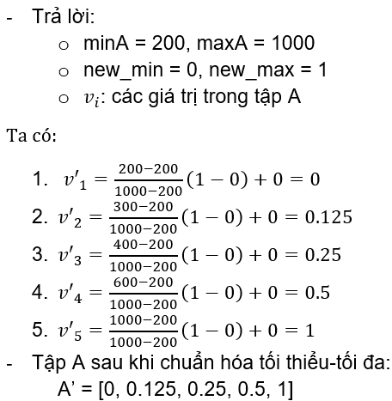
CHUYỂN ĐỔI DỮ LIỆU BẰNG CÁCH CHUẨN HÓA
VD (BT 3.6a): Cho tập dữ liệu A = [ 200,300,400,600,1000 ]; đưa các giá trị về khoảng [0,1]. Hãy chuẩn hóa tối thiểu-tối đa tập dữ liệu trên.

Slide 8

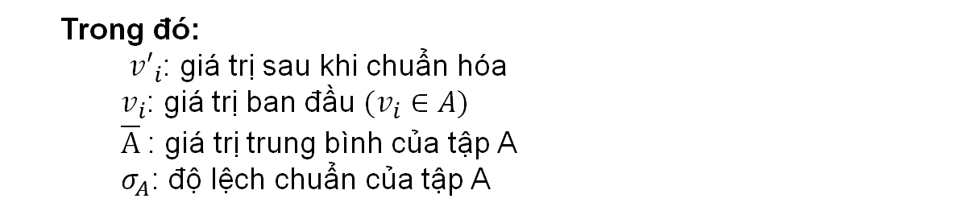
CHUYỂN ĐỔI DỮ LIỆU BẰNG CÁCH CHUẨN HÓA
2.Chuẩn hóa điểm z
Chuẩn hóa dựa trên giá trị trung bình và độ lệch chuẩn của tập dữ liệu.
Công thức:
$${v′}_{i}=\frac{v_{i}−\overline{A}}{σ_{A}}$$
Trong đó:
${v′}_{i}$: giá trị sau khi chuẩn hóa
$v_{i}$: giá trị ban đầu $(v_{i}∈A)$
$\overline{A}$ : giá trị trung bình của tập A
$σ_{A}$: độ lệch chuẩn của tập A

Slide 9
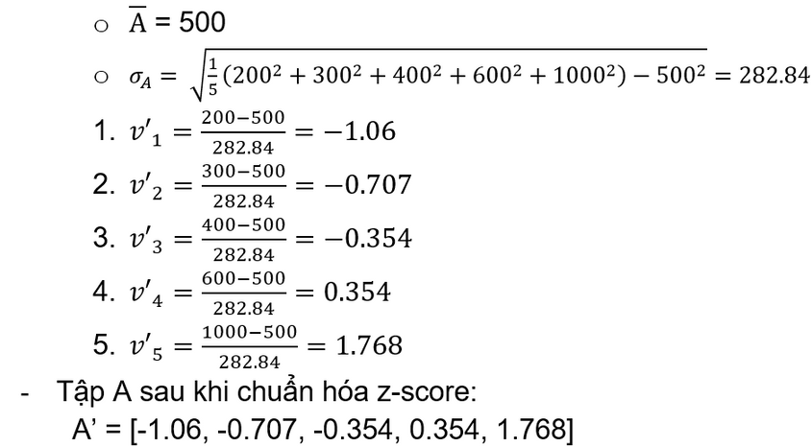
CHUYỂN ĐỔI DỮ LIỆU BẰNG CÁCH CHUẨN HÓA
-VD (BT 3.6b): Cho tập A = [ 200,300,400,600,1000 ]. Hãy chuẩn hóa z-score tập A ?

Slide 10
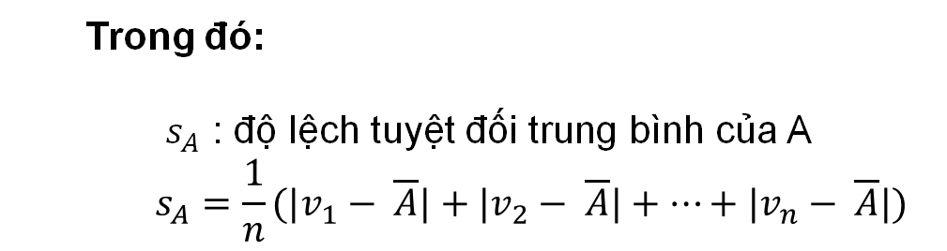

CHUYỂN ĐỔI DỮ LIỆU BẰNG CÁCH CHUẨN HÓA
*Biến thể của chuẩn hóa z-score
Chuẩn hóa bằng độ lệch tuyệt đối trung bình
Công thức:
$${v′}_{i}=\frac{v_{i}−\overline{A}}{s_{A}}$$
Trong đó:
$s_{A}$ : độ lệch tuyệt đối trung bình của A
$$s_{A}=\frac{1}{n}(|v_{1}− \overline{A}|+|v_{2}− \overline{A}|+…+|v_{n}− \overline{A}|)$$

Slide 11
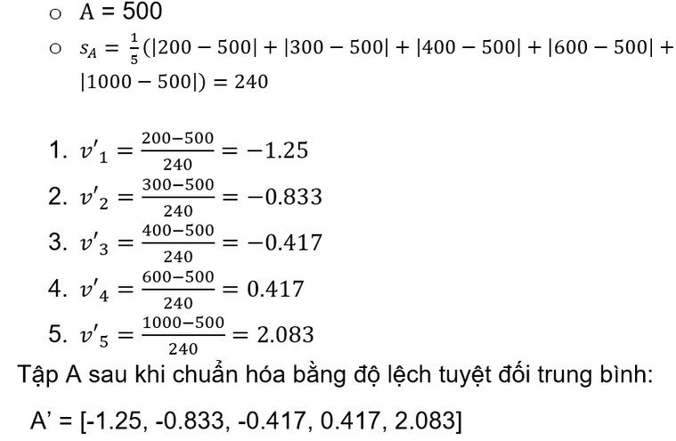
CHUYỂN ĐỔI DỮ LIỆU BẰNG CÁCH CHUẨN HÓA
-VD (BT 3.6c): Cho tập A = [ 200,300,400,600,1000 ]. Hãy chuẩn hóa z-score tập A bằng cách sử dụng độ lệch tuyệt đối trung bình

Slide 12

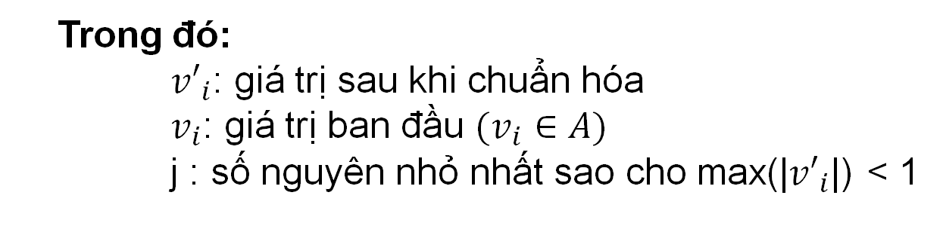
CHUYỂN ĐỔI DỮ LIỆU BẰNG CÁCH CHUẨN HÓA
3.Chuẩn hóa theo tỷ lệ thập phân
Chuẩn hóa bằng cách di chuyển dấu thập phân của giá trị dữ liệu.
Công thức:
$${v′}_{i}=\frac{v_{i}}{{10}^{j}}$$
Trong đó:
${v′}_{i}$: giá trị sau khi chuẩn hóa
$v_{i}$: giá trị ban đầu $(v_{i}∈A)$
j : số nguyên nhỏ nhất sao cho max(|${v′}_{i}$|) < 1

Slide 13
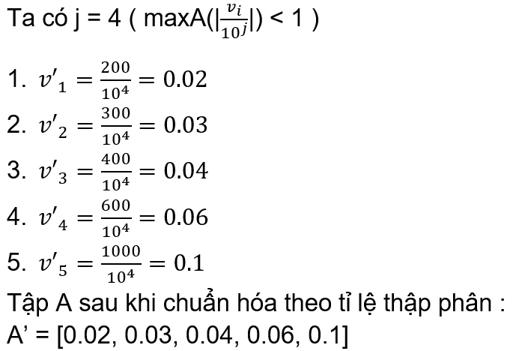
CHUYỂN ĐỔI DỮ LIỆU BẰNG CÁCH CHUẨN HÓA
-VD (BT 3.6d): Cho tập A = [ 200,300,400,600,1000 ]. Hãy chuẩn hóa tỉ lệ thập phân tập A ?

Slide 14
PHÂN LOẠI RỜI RẠC BẰNG PHƯƠNG PHÁP CHIA THÙNG
Phân loại rời rạc
Chia thùng đều chiều rộng
Chia thùng đều tần số
Làm mượt dữ liệu
Không giám sát
Nhạy cảm với số lượng thùng và ngoại lai

Slide 15
PHÂN LOẠI RỜI RẠC BẰNG PHƯƠNG PHÁP CHIA THÙNG
Chia thùng đều chiều rộng
Chia miền giá trị : N đoạn dài như nhau: uniform grid
Miền giá trị từ A(nhỏ nhất) tới B(lớn nhất)
-> W = (B - A)/N
Đơn giản nhất song bị định hướng theo ngoại lai
Không xừ lý tốt khi dữ liệu khong cân bằng (đều).

Slide 16
PHÂN LOẠI RỜI RẠC BẰNG PHƯƠNG PHÁP CHIA THÙNG
Phân hoạch cân bằng theo chiều sâu
Chia miền xác định thành N đoạn “đều nhau về số lượng”, các đoạn có xấp xỉ số ví dụ mẫu.
Khả cỡ dữ liệu: tốt.
Việc quản lý các thuộc tính lớp: có thể “khôn khéo”.

Slide 17
PHƯƠNG PHÁP XẾP THÙNG LÀM TRƠN DỮ LIỆU
Dữ liệu được xếp theo giá:
4, 8, 9, 15, 21, 21, 24, 25, 26, 28, 29, 34
Chia thùng theo chiều sâu:
Bin 1: 4, 8, 9, 15
Bin 2: 21, 21, 24, 25
Bin 3: 26, 28, 29, 34
Làm trơn thùng theo trung bình:
Bin 1: 9, 9, 9, 9
Bin 2: 23, 23, 23, 23
Bin 3: 29, 29, 29, 29
Làm trơn thùng theo biên:
Bin 1: 4, 4, 4, 15
Bin 2: 21, 21, 25, 25
Bin 3: 26, 26, 26, 34

Slide 18
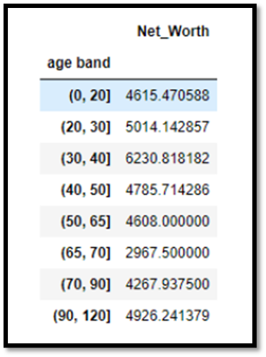
PHÂN LOẠI DỮ LIỆU BẰNG PHƯƠNG PHÁP CẮT PYTHON
Một nhóm gồm 100 người với độ tuổi và giá trị ròng tính bằng đô la của họ. Chúng ta muốn đưa những người này vào các nhóm tuổi khác nhau và thực hiện phân tích.

Slide 19
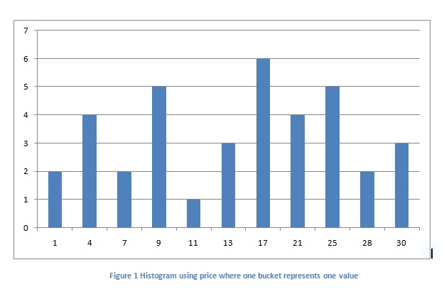
PHÂN LOẠI BẰNG PHÂN TÍCH BIỂU ĐỒ
Định nghĩa: Là phương pháp phân loại các giá trị liên tục (nhiệt độ, chiều cao, trọng lượng) thành các khoảng rời rạc dựa trên phân phối tần suất của dữ liệu
Ví dụ:

Slide 20
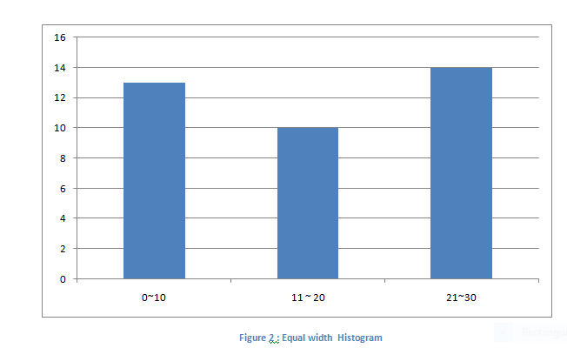
PHÂN LOẠI BẰNG PHÂN TÍCH BIỂU ĐỒ
Đặc điểm:
Dễ hiểu, dễ thực hiện( đặc biệt với các bộ dữ liệu nhỏ hoặc vừa)
Giảm dữ liệu rất hiệu quả
Dữ liệu thưa thớt và dày đặc
Dữ liệu đồng đều và có độ lệch cao

Slide 21
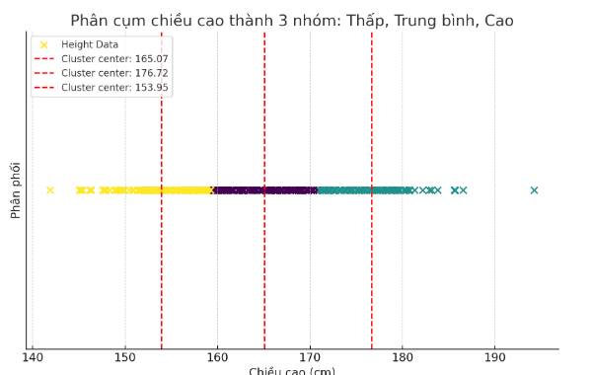
PHÂN LOẠI THEO CỤM, CÂY QUYẾT ĐỊNH VÀ PHÂN TÍCH TƯƠNG QUAN
Phân tích cụm: Có thể được áp dụng để phân biệt một số thuộc tính
Ví dụ:
Biểu đồ minh họa quá trình phân cụm chiều cao thành 3 nhóm: thấp , trung bình và cao

Slide 22
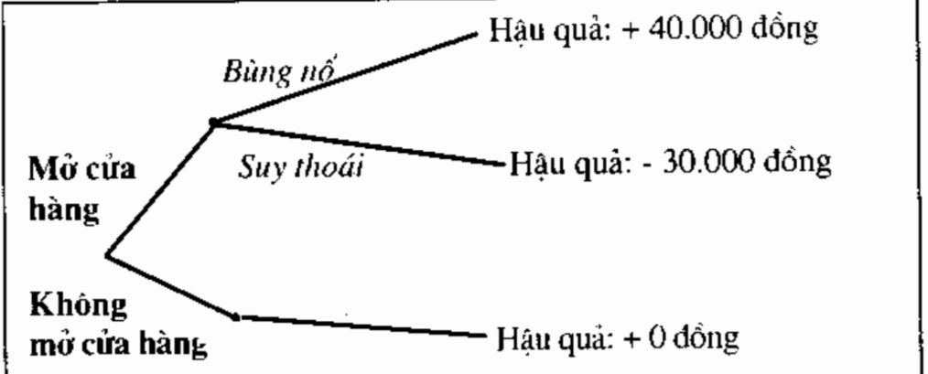
PHÂN LOẠI THEO CỤM, CÂY QUYẾT ĐỊNH VÀ PHÂN TÍCH TƯƠNG QUAN
Định nghĩa: Cây quyết định là một đồ thị của các quyết định và các hậu quả có thể của nó
Ví dụ:
Một người nghĩ đến việc mở một cửa hàng bán lẻ ( thành công phụ thuộc vào thực trạng nền kinh tế ) sẽ có cây quyết định:

Slide 23
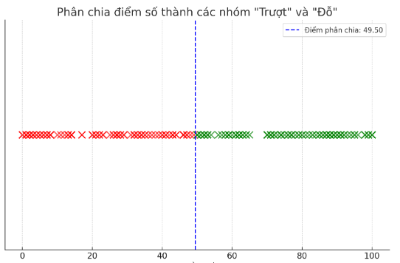
PHÂN LOẠI THEO CỤM, CÂY QUYẾT ĐỊNH VÀ PHÂN TÍCH TƯƠNG QUAN
Định nghĩa: Entropy là thước đo sử dụng phổ biên nhất cho mục đích này.
Ví dụ:
Đây là biểu đồ minh họa quá trình phân chia điểm số thành các nhón “Trượt” và “Đỗ” bằng cây quyết định:
Điểm màu đỏ: Học sinh “Trượt”( điểm dưới 50)
Điểm màu xanh lá: Học sinh “Đỗ” ( điểm từ 50 trở lên )
Đường nét đứt màu xanh: điểm phân chia để phân biệt rõ rang các nhóm điểm số

Slide 24

PHÂN LOẠI THEO CỤM, CÂY QUYẾT ĐỊNH VÀ PHÂN TÍCH TƯƠNG QUAN
Các biện pháp tương quan có thể được sử dụng để rời rạc. Trong đó, ChiMerge là một phương pháp phân chia và nhóm các giá trị liên tục trong bài toán phân loại
Dựa trên kiểm định Chi-Square ($X^{2})$ để xác định xem các khoảng giá trị liên tiếp có nên được nhóm vào với nhau không

Slide 25
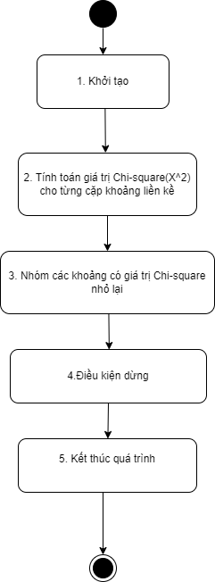
PHÂN LOẠI THEO CỤM, CÂY QUYẾT ĐỊNH VÀ PHÂN TÍCH TƯƠNG QUAN
Cách ChiMerge hoạt động:

Slide 26
TẠO HỆ THỐNG PHÂN CẤP
KHÁI NIỆM CHO DỮ LIỆU
DANH NGHĨA
Khái niệm cơ bản
Dữ liệu định tính: Là dữ liệu có giá trị phân loại mà không có thứ tự tự nhiên giữa các giá trị ( VD: vị trí địa lý, loại công việc )
Cấu trúc khái niệm: là cách tổ chức dữ liệu thành các cấp độ khác nhau để làm rõ các mối quan hệ giữa các thuộc tính
2. Các phương pháp cấu tạo cấu trúc khái niệm

Slide 27
TẠO HỆ THỐNG PHÂN CẤP
KHÁI NIỆM CHO DỮ LIỆU
DANH NGHĨA
Phương pháp 1: Xác định thứ tự rõ ràng
Cách thực hiện: Người dùng hoặc chuyên gia định nghĩa rõ rang thứ tự của các thuộc tính tại cấp độ lược đồ

Slide 28
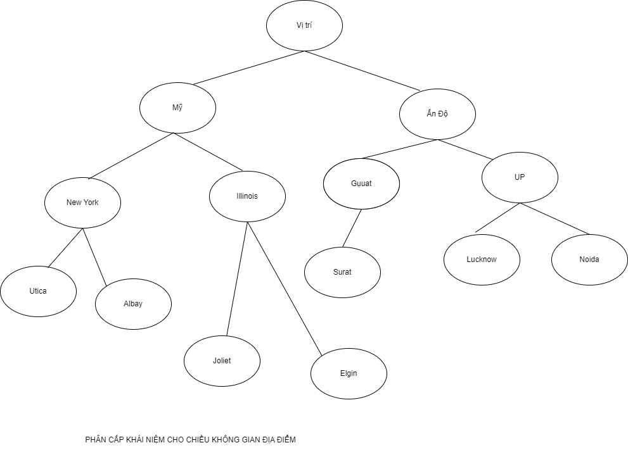
TẠO HỆ THỐNG PHÂN CẤP
KHÁI NIỆM CHO DỮ LIỆU
DANH NGHĨA

Slide 29
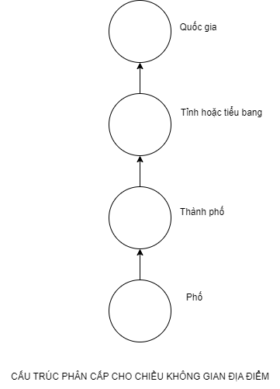
TẠO HỆ THỐNG PHÂN CẤP
KHÁI NIỆM CHO DỮ LIỆU
DANH NGHĨA

Slide 30
TẠO HỆ THỐNG PHÂN CẤP
KHÁI NIỆM CHO DỮ LIỆU
DANH NGHĨA
Lợi ích của phương pháp 1:
Rõ ràng và có cấu trúc: Cung cấp một cách tiếp cận rõ rang để tổ chức dữ liệu theo thứ tự từ chi tiết đến tổng quát
Dễ dàng phân tích: Giúp phân tích dữ liệu ở các cấp độ khác nhau dễ dàng hơn, từ mức dộ chi tiết đến tổng quan
Tính linh hoạt: Có thể điều chỉnh thứ tự các thuộc tính tùy theo nhu cầu phân tích và báo cáo cụ thể

Slide 31
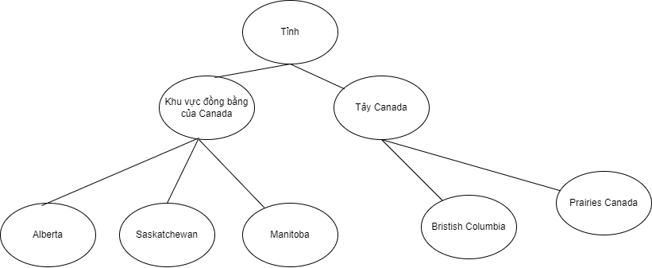
TẠO HỆ THỐNG PHÂN CẤP
KHÁI NIỆM CHO DỮ LIỆU
DANH NGHĨA
Phương pháp 2: Xác định một phần cấu trúc bằng bảng phân nhóm

Slide 32
TẠO HỆ THỐNG PHÂN CẤP
KHÁI NIỆM CHO DỮ LIỆU
DANH NGHĨA
Lợi ích của phương pháp 2:
Tính linh hoạt: Cho phép định nghĩa và điều chỉnh các phân nhóm ở các mức độ trung gian mà không cần thiết phải xây dựng cấu trúc đầy đủ từ đầu
Tiết kiệm thời gian: Thực hiện nhanh hơn so với việc định nghĩa toàn bộ cấu trúc khái niệm
Dễ dàng điều chỉnh: Người dùng có thể điều chỉnh các phân nhóm khi cần mà không ảnh hưởng đến toàn bộ cấu trúc

Slide 33
TẠO HỆ THỐNG PHÂN CẤP
KHÁI NIỆM CHO DỮ LIỆU
DANH NGHĨA
Phương pháp 3: Tạo cấu trúc tự động dựa trên số lượng giá trị khác biệt
Cách thực hiện: Hệ thống tự động tạo cấu trúc khái niệm dựa trên số lượng giá trị khác biệt của các thuộc tính mà không yêu cầu chỉ định rõ ràng thứ tự
Quy tắc: Thuộc tính có số lượng giá trị khác biệt ít hơn sẽ nằm ở cấp cao hơn trong cấu trúc khái niệm

Slide 34
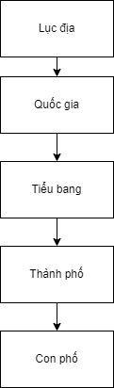
TẠO HỆ THỐNG PHÂN CẤP
KHÁI NIỆM CHO DỮ LIỆU
DANH NGHĨA
Ví dụ :
Continent: Số lượng giá trị khác biệt: 6
Country: Số lượng giá trị khác biệt: 195
State: Số lượng giá trị khác biệt: 50 (Mỹ)
City: Số lượng giá trị khác biệt: 10000
Street: Số lượng giá trị khác biệt: 500000

Slide 35
TẠO HỆ THỐNG PHÂN CẤP
KHÁI NIỆM CHO DỮ LIỆU
DANH NGHĨA
Lợi ích của phương pháp 3:
Tự động hóa: Giảm thiểu công sức và thời gian cần để xây dựng cấu trúc khái niệm, đặc biệt khi xử lý lượng lớn dữ liệu
Nhất quán: Cung cấp một phương pháp nhất quán để xếp hạng các thuộc tính mà không cần phải biết rõ ngữ nghĩa của dữ liệu
Dễ dàng tinh chỉnh: Có thể điều chỉnh cấu trúc sau khi tạo ra nếu cần thiết, dựa trên kiểm tra thực tế và phản hồi từ người dùng

Slide 36
TÀI LIỆU THAM KHẢO
- Sách “Data Mining: Concepts and Techniques, 3rd edition-Jiawei Han, Micheline Kamber,Jian Pei _Section 3.5: ”DataTransformation and Data Discretization”
- Slide bài giảng môn khai phá dữ liệu: (https://www.slideserve.com/tuari/b-i-gi-ng-m-n-h-c-khai-ph-d-li-u-ch-ng-3-hi-u-d-li-u-v-ti-n-x-l-d-li-u)
- Bài viết về binning dữ liệu bằng python(https://boxhoidap.com/binning-du-lieu-python)
- Bài viết về cây quyết định:​
​
(https://vietnambiz.vn/cay-quyet-dinh-decision-tree-la-gi-vi-du-ve-cay-quyet-dinh-20191002094829094.htm)​

Slide 37
THANK YOU

